Slide 1
Федеральное агентство по техническому регулированию и метрологии.
Федеральное государственное унитарное предприятие «Всероссийский научно-исследовательский институт стандартизации и сертификации в машиностроении» (ВНИИНМАШ)
СТАНДАРТИЗАЦИЯ СВЕТОТЕХНИЧЕСКОЙ ПРОДУКЦИИ
Первый заместитель директора ВНИИНМАШ
А.С. Бубнов
Москва 2016

Slide 2
НОРМАТИВНАЯ БАЗА СТАНДАРТИЗАЦИИ
Федеральный закон «О стандартизации в Российской Федерации»
от 29.06.2015 N 162-ФЗ
Учет современных наилучших практик в сфере стандартизации, в т.ч. использование ссылок на стандарты в НПА
Усиление роли стандартизации в обществе
Учет интересов бизнеса
Повышение роли технических комитетов
Стандартизация в обеспечение ТР сохраняется в ФЗ «О техническом регулировании»
Статья 264 Налогового кодекса Российской Федерации (относит расходы по разработке национальных и региональных стандартов к прочим расходам, связанным с производством и реализацией)
Статья 33 (п.2) Федерального закона от 05.04.2013 N 44-ФЗ «О контрактной системе в сфере закупок товаров, работ, услуг для обеспечения государственных и муниципальных нужд» (позволяет делать ссылки на стандарты в конкурсной документации)

Slide 3
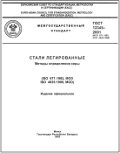
Фонд действующих СТАНДАРТОВ
В области светотехники
 | Фонд действующих стандартов
ГОСТ (межгосударственные стандарты) | (45 ГОСТ – на основе ГОСТ Р)
ГОСТ Р, в т.ч. 7 ПНСТ (национальные стандарты)
ВСЕГО:
Уровень гармонизации
ГОСТ (межгосударственные стандарты)
ГОСТ Р (национальные стандарты)
ВСЕГО:
77
66
143
78% (60)
58% (38)
68% (98)

Slide 4
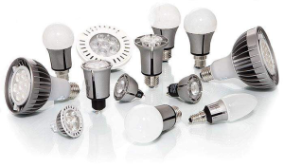
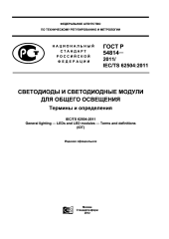
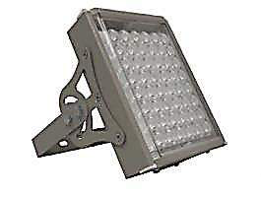
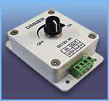
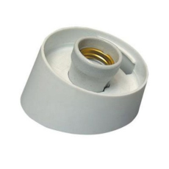
ОБЪЕКТЫ СТАНДАРТИЗАЦИИ
Источники света
37 стандартов
Термины и определения
(ИС, СД, ОП), нормы освещения и
методы контроля
20 стандартов
Светильники
(в т.ч. прожекторы,
фонари, ОП) 40 стандартов
Устройства управления
25 стандартов
ТК 332 «Светотехнические изделия»
Арматура
(цоколи, патроны, рассеиватели, трансформаторы, шинопроводы)
21 стандарт
4

Slide 5
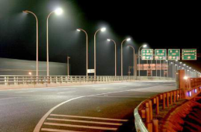
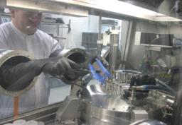
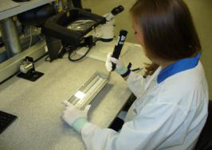
АСПЕКТЫ СТАНДАРТИЗАЦИИ
Требования
безопасности
69 стандартов
Светотехнические
параметры
2 стандарта
Эксплуатационные характеристики
41 стандарт
Методы испытаний
106 стандартов
Энергетическая эффективность,
форматы данных для расчета, нормы освещения, методы расчета и контроля
22 стандарта
ТК 332 «Светотехнические изделия»
5

Slide 6
ДИНАМИКА РАЗРАБОТКИ СТАНДАРТОВ
В ОБЛАСТИ СВЕТОТЕХНИКИ
22
Общее количество
стандартов
16
Количество ГОСТ
14
12
6
3

Slide 7
ФИНАНСИРОВАНИЕ РАБОТ ПО СТАНДАРТИЗАЦИИ
В 2015 г. утвержден 2121 документ национальной стандартизации:
Средства федерального бюджета | — | 1764
Средства разработчика | — | 357 (17%)
В области светотехники в 2013-2016 гг. утверждены 64 документа национальной стандартизации:
Средства федерального бюджета | — | 27
Средства разработчика | — | 37 (58%)

Slide 8
ОЦЕНКА ЭФФЕКТИВНОСТИ ДЕЯТЕЛЬНОСТИ ТК
Расчеты выполняются в соответствии с рекомендациями по стандартизации
Р 50.1.099-2014 «Стандартизация в Российской Федерации. Методика оценка эффективности деятельности технических комитетов по стандартизации»
ТК 322 «Светотехнические изделия» в течение двух лет входит в группу высокоэффективных технических комитетов (2013 г. – 1 место)

Slide 9
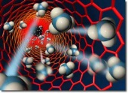
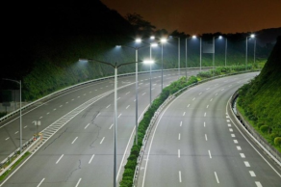
РЕАЛИЗАЦИЯ ПЕРСПЕКТИВНЫХ ПРОГРАММ СТАНДАРТИЗАЦИИ
Программа стандартизации в наноиндустрии
(разработана по поручению Правительственной комиссии по высоким технологиям и инновациям (протокол от 19.05.2009 № 4, разд. II)
Программа включает разработку 398 стандартов (303 – разработано), в т.ч. 50 стандартов в области светотехники
Программа разработки стандартов, направленных на нормативное обеспечение инновационных технологий, предлагаемых к применению в рамках реализации Федерального инновационного проекта «Инновационная дорога»
Программа включает разработку 17 стандартов, в т.ч. 5 стандартов в области светотехники

Slide 10
МТК 332 «СВЕТОТЕХНИЧЕСКИЕ ИЗДЕЛИЯ»
Государства – полноправные члены
Государство – участник Соглашения |  | Национальный орган по стандартизации
 | Российская Федерация Республика Беларусь Республика Казахстан Украина | Росстандарт Госстандарт Республики Беларусь Министерство экономики Министерство экономического развития и торговли
Государство – наблюдатель
Государство – участник Соглашения |  | Национальный орган по стандартизации
 | Азербайджанская Республика | Государственный комитет Азербайджанской Республики по стандартизации, метрологии и патенту
10

Slide 11
ПРОБЛЕМЫ И ПРЕДЛАГАЕМЫЕ РЕШЕНИЯ
ФОРМИРОВАНИЕ ПМС
МТК практически не участвует
(возросшее количество принимаемых стандартов)
Дублирование тем в ПМС
ПОВЫШЕНИЕ РОЛИ МТК
(ГОСТ 1.2-2015, ГОСТ 1.4-2015,
ПМГ 22-2004)
СОЗДАНИЕ БАЗЫ
ДАННЫХ ЭКСПЕРТОВ
(связь с промышленностью)
«СИНХРОНИЗАЦИЯ» НАЦИОНАЛЬНОЙ И МЕЖГОСУДАРСТВЕННОЙ СИСТЕМ СТАНДАРТИЗАЦИИ
РАЗРАБОТКА СТАНДАРТОВ
МТК практически не участвует
Отсутствие замечаний и предложений к проектам стандартов на стадии
«Первая редакция»
ГОЛОСОВАНИЕ
МТК практически не участвует
Затягивание сроков голосования из-за появления замечаний и предложений к проектам стандартов на стадии
«Голосование»,
риски срывов выполнения контрактов

Slide 12
ПОДТВЕРЖДЕНИЕ СООТВЕТСТВИЯ
ТЕХНИЧЕСКИЙ РЕГЛАМЕНТ ТАМОЖЕННОГО СОЮЗА
ТР/ТС 004 «О безопасности низковольтного оборудования»
Перечень стандартов, в результате применения которых
на добровольной основе обеспечивается соблюдение требований
технического регламента Таможенного союза
ГОСТ – 25 ГОСТ Р – 20 СТБ – 33
ГОСТ – 78
АКТИВИЗАЦИЯ РАБОТЫ МТК 332 «СВЕТОТЕХНИЧЕСКИЕ ИЗДЕЛИЯ»

Slide 13
БЛИЖАЙШИЕ ЗАДАЧИ
Актуализация действующего фонда стандартов
(20 % фонда (29) стандартов имеют средний возраст ≈ 25 лет)
Активизация работы МТК 332 «Светотехнические изделия»
Активизация участия ТК 332 «Светотехнические изделия» в работах Международной электротехнической комиссии (МЭК)

Slide 14
Федеральное агентство по техническому
регулированию и метрологии
Федеральное государственное унитарное предприятие
«Всероссийский научно-исследовательский институт стандартизации
и сертификации в машиностроении» (ВНИИНМАШ)
__________________________
Благодарю за внимание!
123007, Москва, ул. Шеногина, 4
+7 (499) 259-89-58
ubalch@gost.ru
www.vniinmash.ru

